Slide 1
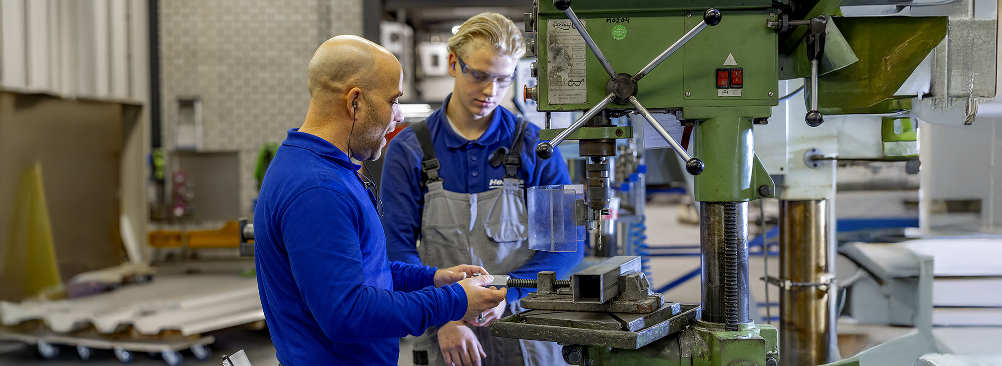
Schulung Arbeitssicherheit und Gesundheitsschutz Maschinensicherheit: Säulenbohrmaschine
Firmenname und Datum

Slide 2

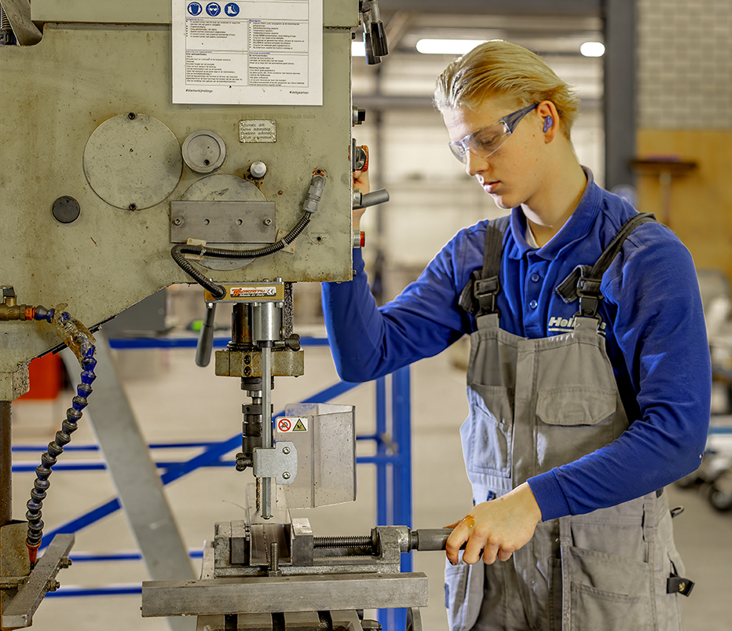
Inhalt
Sicher und gesund arbeiten | Maschinensicherheit: Säulenbohrmaschine
Warum diskutieren wir über Maschinensicherheit?
Die 3 häufigsten Unfälle
Sichere Maschine
Was können Sie selbst tun?

Slide 3
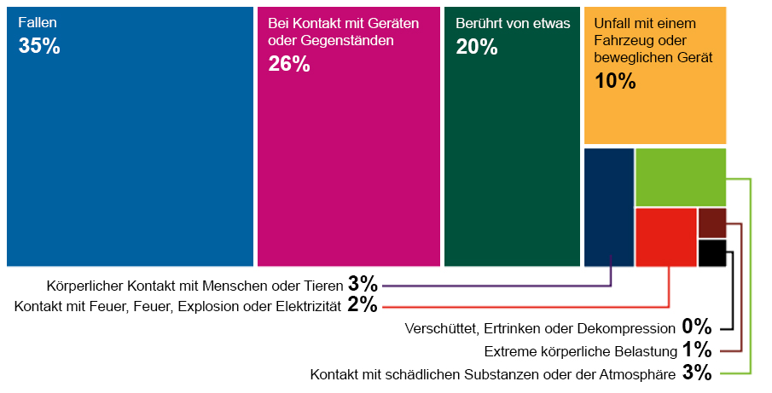
Sicher und gesund arbeiten | Maschinensicherheit: Säulenbohrmaschine
Warum diskutieren wir über Maschinensicherheit?
Abgeschlossene Untersuchungen zu Unfällen aus dem Jahr 2023, aufgeschlüsselt nach Unfallarten.
Erheblicher Anteil an der Gesamtzahl der gemeldeten Arbeitsunfälle.
Kontakt mit Arbeitsmitteln bzw. Gegenständen: 26%.
Quelle: Monitor für Arbeitsunfälle (Monitor Arbeidsongevallen) 2023 – Niederländische Arbeitsaufsichtsbehörde
Notes:
https://www.nlarbeidsinspectie.nl/publicaties/rapporten/2024/08/26/monitor-arbeidsongevallen-2023
Die Unfallart „Kontakt mit Arbeitsmitteln oder Gegenständen“ kommt in der Industrie häufig vor (42 % der Unfälle in diesem Sektor). Die meisten Unfälle betreffen Unfälle, bei denen das Opfer mit beweglichen Teilen einer Maschine in Berührung kommt (69 %).

Slide 4
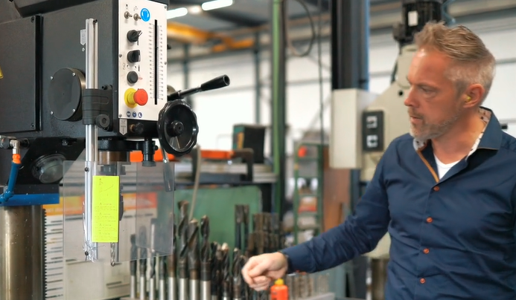
Keine Schutzeinrichtung.
Sicher und gesund arbeiten | Maschinensicherheit: Säulenbohrmaschine
Warum diskutieren wir über Maschinensicherheit?
Ursache für den Kontakt mit beweglichen Teilen:
Schutzeinrichtung ist vorhanden, aber nicht ausreichend effektiv.
Abnehmen der Schutzeinrichtung.
Falsche Handhabung.
Notes:
1 mg gilt für normale Schweißprozesse, bei Edelstahl ist es wegen Chrom 6 (krebserregend) sogar noch weniger.

Slide 5
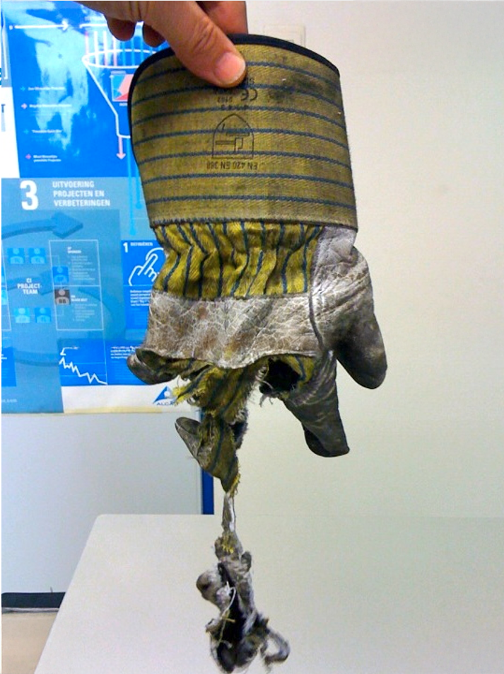
Vom Bohrer eingezogener Handschuh.
Sicher und gesund arbeiten | Maschinensicherheit: Säulenbohrmaschine
Unfälle bei der Benutzung einer Bohrmaschine: Die 3 häufigsten
Fehlende oder unzureichende Einspannung des Werkstücks.
Vom Bohrer eingezogene Kleidung, Schmuck oder Haare.
Schwere und dauerhafte Verletzungen:
Amputation und Frakturen von Fingern oder Fingerkuppen mit daraus resultierendem Funktionsverlust.
Notes:
1 mg gilt für normale Schweißprozesse, bei Edelstahl ist es wegen Chrom 6 (krebserregend) sogar noch weniger.

Slide 6
Schutz des Bohrfutters: - das Bohrfutter und der Bohrer sind durch eine Schutzabdeckung geschützt ODER - die Bohrmaschine ist in der obersten Stellung ausgeschaltet ODER - die Bohrmaschine ist durch einen Trennschalter gesichert;
Sicher und gesund arbeiten | Maschinensicherheit: Säulenbohrmaschine
Sichere Maschine
Der Befestigungsmechanismus ist vorhanden und wird benutzt.
Der Notausschalter ist vorhanden und befindet sich in greifbarer Nähe.
Die Bohrmaschinen sind sicher aufgestellt.
Netzkabel, Stecker und Anschlüsse sind unbeschädigt.
Ein Schutz gegen Spannungsausfall ist vorhanden.
Notes:
1 mg gilt für normale Schweißprozesse, bei Edelstahl ist es wegen Chrom 6 (krebserregend) sogar noch weniger.

Slide 7


Sicher und gesund arbeiten | Maschinensicherheit: Säulenbohrmaschine
Was können Sie selbst tun?
Testen Sie den Notausschalter.
Tragen Sie keine Handschuhe.
Schalten Sie die Bohrmaschine nach dem Bohren und beim Einspannen von neuem Material aus.
Tragen Sie immer eine Schutzbrille.
Verhindern Sie das Einziehen von Kleidung, Schmuck und Haaren durch den Bohrer.
Entfernen Sie Verunreinigungen und Späne nur bei ausgeschalteter Bohrmaschine.
Entfernen Sie nicht benötigte Werkzeuge vom Bohrtisch.
Die Antriebsabdeckung sollte geschlossen sein.
Sorgen Sie für Sicherheit, Sauberkeit und Ordnung am Arbeitsplatz.
Notes:
1 mg gilt für normale Schweißprozesse, Edelstahl liegt aufgrund von Chrom 6 (krebserregend) bei 1 µg/m³. µg pro m³ = Mikrogramm pro Kubikmeter.

Slide 8
Sicher und gesund arbeiten | Maschinensicherheit: Säulenbohrmaschine
Was können Sie selbst tun?
Stellen Sie die Stabilität der Maschine und des Werkstücks sicher, indem Sie Vorrichtungen wie Rollenbahnen bzw. Rollenböcke verwenden.
Lassen Sie keine Sicherheitsvorkehrungen aus.
Sollten Schutzmaßnahmen fehlen oder ausgelassen worden sein, diskutieren Sie dies mit Ihrem Vorgesetzten.
Beginnen Sie nicht mit der Arbeit, wenn Sie Zweifel an der Sicherheit der Maschine haben. Diskutieren Sie dies mit Ihrem Vorgesetzten.
Notes:
1 mg gilt für normale Schweißprozesse, Edelstahl liegt aufgrund von Chrom 6 (krebserregend) bei 1 µg/m³. µg pro m³ = Mikrogramm pro Kubikmeter.

Slide 9

Sicher und gesund arbeiten | Maschinensicherheit: Säulenbohrmaschine
Fragen?
info@5xbeter.nl | www.5xbeter.nl

Slide 10
Sicher und gesund arbeiten | Maschinensicherheit: Säulenbohrmaschine
Brauchen Sie Hilfe?
Besprechen Sie dies mit Ihrem Vorgesetzten oder wenden Sie sich an den Präventionsbeauftragten.
Wenden Sie sich an einen Trainer von 5xbeter: www.5xbeter.nl
Oder rufen Sie die KOSTENLOSE Hotline an: 0800 – 55 55 005
info@5xbeter.nl | www.5xbeter.nl

